Slide 1
Занимательное путешествие в королевство Законию Сценарий воспитательного мероприятия для обучающихся на I ступени общего среднего образования Номинация «Я познаю право»
Автор:
Афанасенко
Светлана Алексеевна
8025-5355518; 8017-2743655
Государственное учреждение образования
«Средняя школа № 209 г. Минска»
Московский район
220051, г. Минск, ул. Рафиева, 91

Slide 2
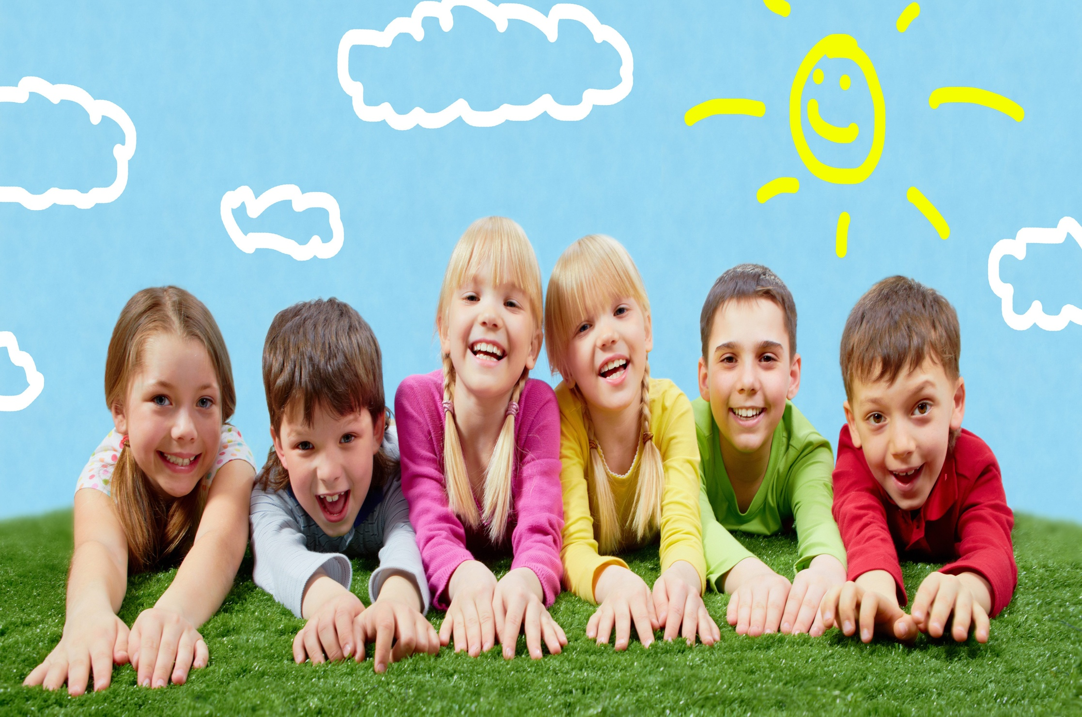
Цель:
формирование у обучающихся правовой культуры, активной жизненной позиции, норм нравственного поведения

Slide 3
Задачи
расширить представления обучающихся об обществе, морали и праве;
способствовать развитию этической и правовой культуры;
способствовать подведению обучающихся к пониманию необходимости соблюдения и уважения прав других людей.

Slide 4
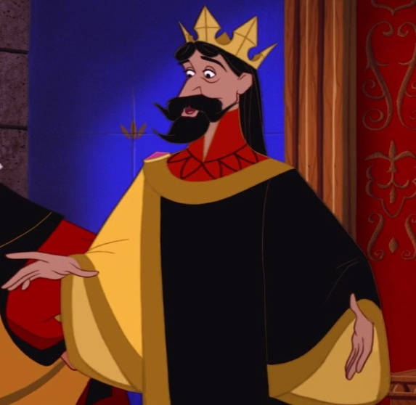
Вступительная часть
Давным-давно, тысячи лет назад на нашей планете появились люди. Тогда и появились вопросы: Что люди могут и что не могут? Что они обязаны делать и что не обязаны? На что они имеют право и на что не имеют?
Всех приветствует
король и королева королевства Закония
и приглашают в путешествие по королевству.

Slide 5
Основная часть
Разминка «Да-нет»
- Дорогие ребята, назовите качества личности, которые нужны для жизни в обществе. Если да, то хлопайте в ладоши.
Доброта, порядочность, жадность, справедливость, злость, честность, лень, аккуратность, лень, трусость, смелость, старательность, лицемерие, внимательность, наблюдательность, скромность.

Slide 6
Станция Историческая
1. Назовите первое государство на территории Беларуси.
2. Как назывался первый свод законов на территории Беларуси?
Без прошлого нет будущего
3. Когда образовалась Республика Беларусь?
4. Назовите Основной закон Республики Беларусь.
5. Как называется документ, в котором перечислены гражданские, политические, социальные, культурные права, которыми должны быть наделены люди во всём мире?

Slide 7
Станция Правляндия Поступать по праву, а не действовать силой. (Л. Тит)
— А теперь составьте мозаику — соедините понятие и его объяснение.
Мозаика «Составь верные высказывания»
При правильных ответах получится с другой стороны мозаика «Я — ребёнок. Я имею право»
Государство —
Конвенция — | круг действий, возложенных на кого-либо и безусловных для выполнения.
Мораль — | организация политической власти в обществе, осуществляющая в пределах определённой территории, установленные задачи и функции.
Право — | международный договор, устанавливающий взаимные права и обязанности государств в определённой области.
Обязанности — | система общеобязательных правил поведения, устанавливаемых и обеспечиваемых государством в целях регулирования общественных отношений.
сложившаяся в обществе система поведения людей.

Slide 8
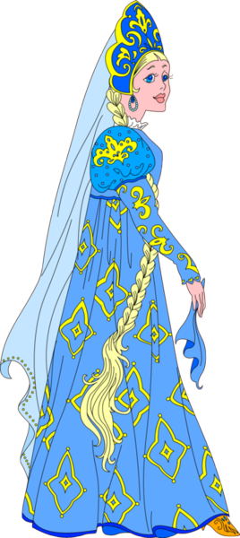
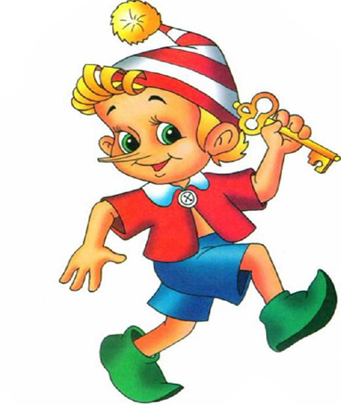
Станция Сказочная Сказка – ложь, да в ней намёк – добрым молодцам урок
Василиса Прекрасная:
— Кощей Бессмертный похитил меня из родительского дома, запер в неприступной башне и силой хотел на мне жениться. Какие права нарушил Кощей Бессмертный?
Буратино:
— Хитрые разбойники кот Базилио и лиса Алиса украли у меня деньги. А Карабас Барабас вообще схватил меня, отнёс в кладовую кукольного театра и повесил на гвоздь. А ещё он хотел бросить меня в огонь. Какие права были нарушены?

Slide 9
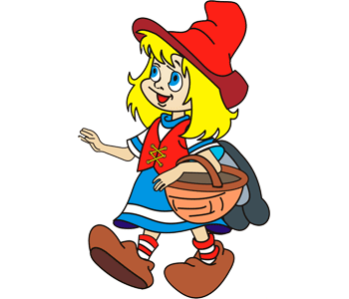
Станция Сказочная
Золушка:
— Злая мачеха заставляет меня трудиться с утра до ночи. То — пошей платья, то приберись в доме, то перебери крупу. Ни одной свободной минутки! Какие права нарушены?
Красная Шапочка:
— Злой и коварный Серый Волк прикинулся совсем не злым, разузнал, как попасть в домик к бабушке и проглотил мою бабушку и меня. Какие права он нарушил?

Slide 10
Станция Художественная
— Вспомните, какие знаки можно увидеть на дороге, в общественных местах (разрешающие, предупреждающие и запрещающиеся). Эти знаки — правила.
— Предлагаю вам придумать и нарисовать знаки для правил поведения в школе, отношений между людьми, правил жизни.
.

Slide 11
Станция Парламентариев Законы, как и дома, опираются друг на друга. (Э. Берк)
— Ребята, я думаю, что вы умеете дружить. Я предлагаю вам составить кодекс дружбы, используя пословицы, которые нужно собрать из слов.
Относись, к людям, так, к тебе, как ты бы, чтобы относились, хотел.
Легко, найти, сохранить, друзей, да трудно.
Друга, а найдёшь —, ищи, береги.
Друг, за друга, выиграешь, стой, бой.
Дерево, сильно, друзьями, а человек, корнями.

Slide 12
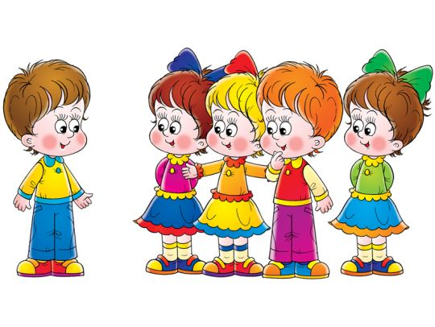
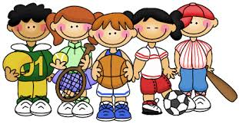
Станция Игровая
Игра-разминка «Пройди мостик»
На полу мелом рисуется довольно длинный мостик шириною не более 30 сантиметров. Ребята представляют, что этот мостик перекинут в горах через пропасть. Пары детей по очереди подходят к мостику. Партнёры в каждой паре становятся по разные стороны. Их задача — перейти одновременно на другую сторону. Если при переходе участник задевает меловую черту, считается, что он упал в пропасть.
.

Slide 13
Станция Журналист
Сущность закона – человеколюбие.
У. Шекспир
Вопросы
1. Ребята, вы часто бываете там, где много незнакомых людей. Такие места называются общественными. Назовите такие места.
2. В таких общественных местах существуют свои правила поведения. Как вы думаете, почему?
3. Как нужно вести себя в транспорте?
4. Если вы нечаянно кого-то толкнули, что нужно делать?
5. Если вам нужно перейти улицу, как вы обойдёте трамвай? А троллейбус и автобус?
6. Как нужно идти между рядами в театре, в кинотеатре?
7. Можно ли во время спектакля, просмотра фильма разговаривать, шуршать бумагой?
8. Как нужно здороваться со взрослыми, с друзьями?

Slide 14
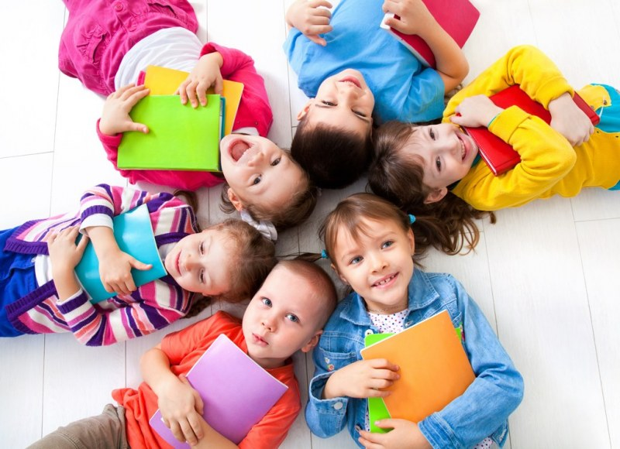
Станция Юмористическая
1. Правонарушением считается использование более двух цветов при покраске дома.
2. Запрещено выгуливать собаку на поводке хозяина.
Закон есть высшее проявление человеческой мудрости, использующее опыт людей на благо общества.
С. Джонсон
3. Общественным организациям запрещено встречаться, если их члены одеты в одинаковые костюмы.
4. Домовладельцы могут быть оштрафованы в случае, если они не снимут рождественские украшения до 14 января.
5. Запрещается задерживать перелётных птиц, летящих с юга.
6. Противозаконным считается откусывать от чужого гамбургера.

Slide 15
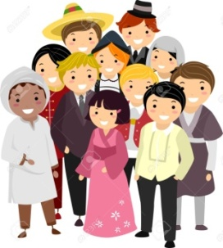
Станция Международная Создавайте лишь немного законов, но следите за тем, чтобы они соблюдались. (Д. Локк)
Участники показывают своё домашнее задание — проект «Как сделать мир лучше?»

Slide 16
Как бы жизнь не летела — Дней своих не жалей, Делай доброе дело Ради счастья людей. Чтобы сердце горело, А не тлело во мгле, Делай доброе дело — Тем живём на земле.

Slide 17
Спасибо за внимание!

